Slide 1
ES3(TEC)韌體更新
Ryan.yang

Slide 2
注意: 主/副核心皆須升級FW

Slide 3
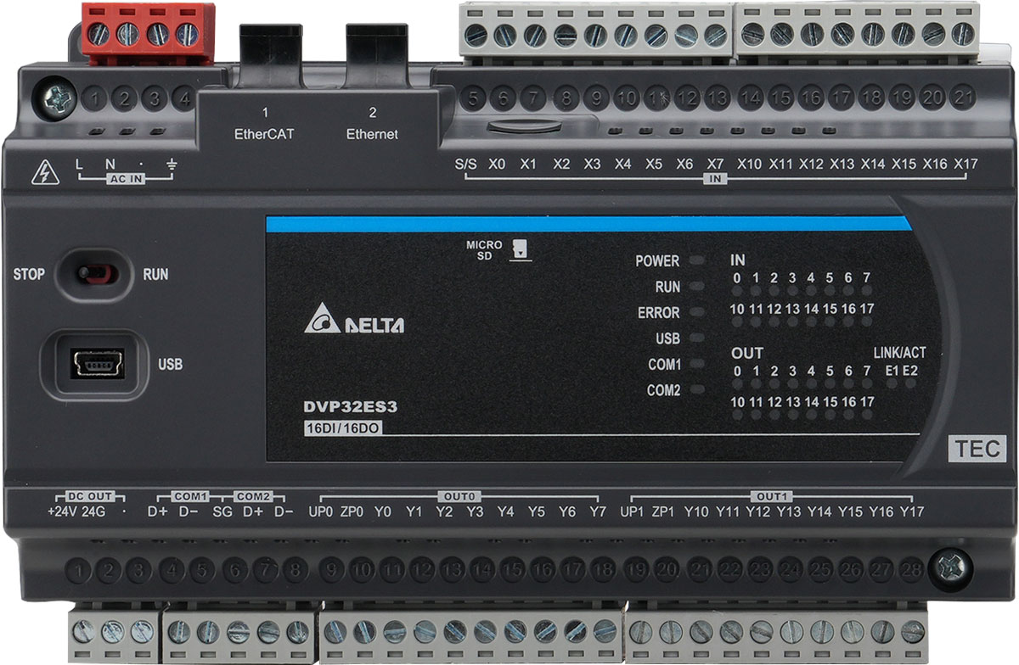
配線
Ethernet Port
Ethernet Cable (IP: 192.168.2.5)
(ECAT韌體)
PC
USB Cable
USB Port
(主機韌體)

Slide 4
ECAT FW update

Slide 5
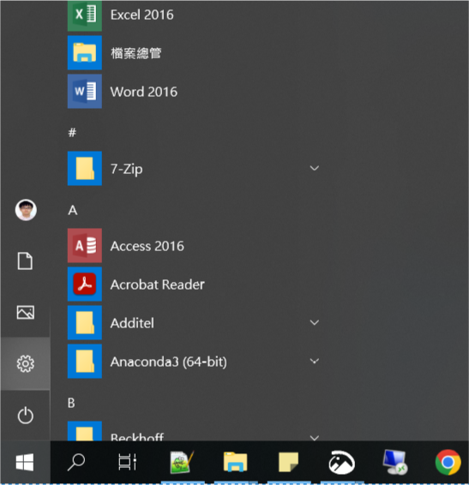
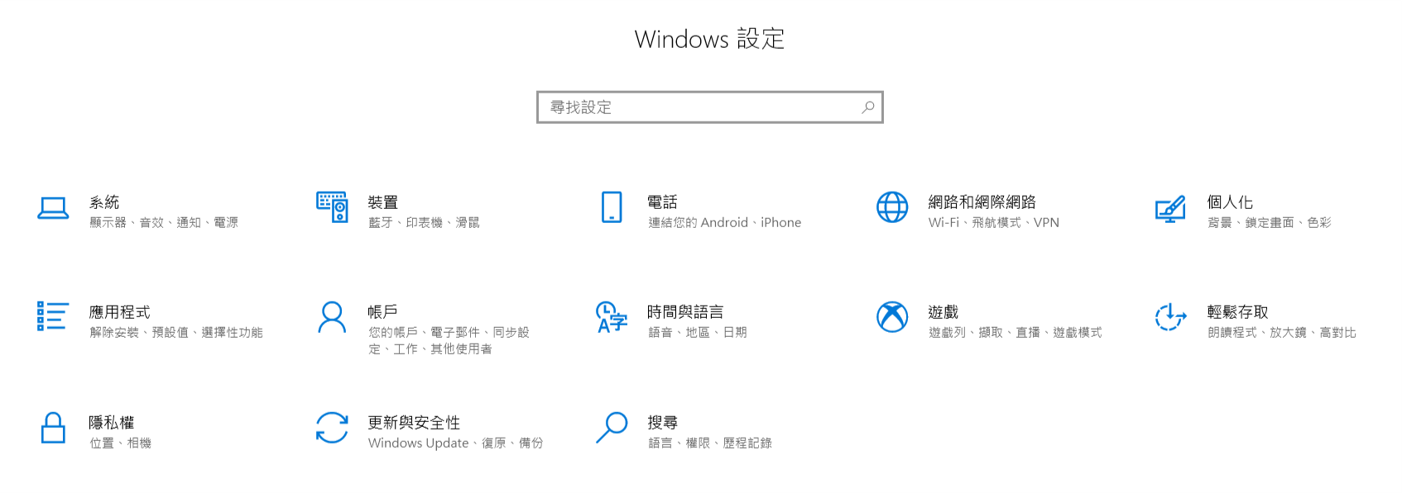
ECAT FW update (1/5)
1. 設定 → 2.網路和網際網路 → 3. 變更介面卡選項 → 4. 網路介面卡上點選右鍵 → 5. 設定
1
2

Slide 6
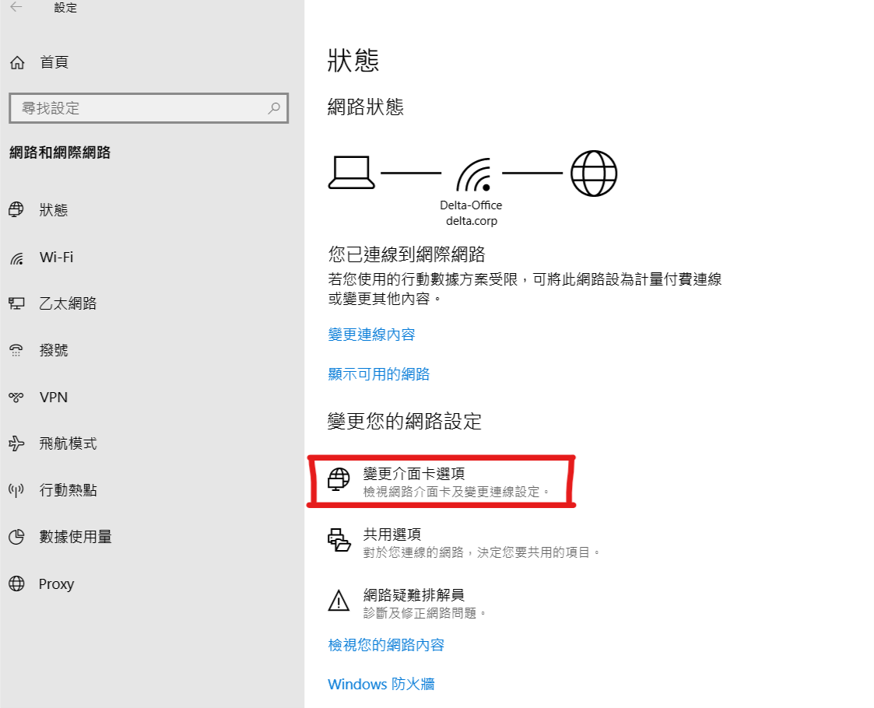
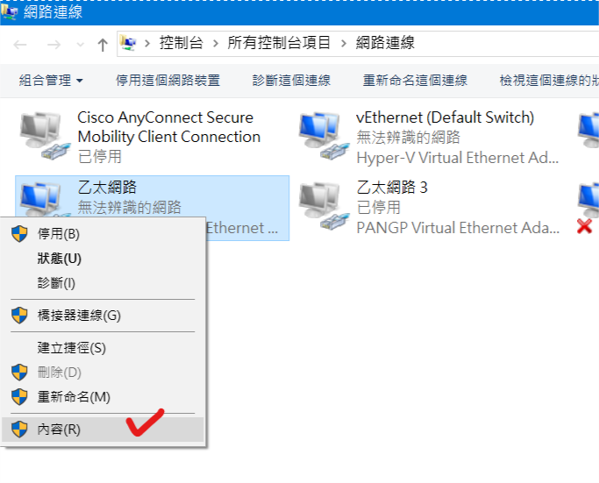
ECAT FW update (2/5)
1. 設定 → 2.網路和網際網路 → 3. 變更介面卡選項 → 4. 網路介面卡上點選右鍵 → 5. 設定
4
3
5

Slide 7
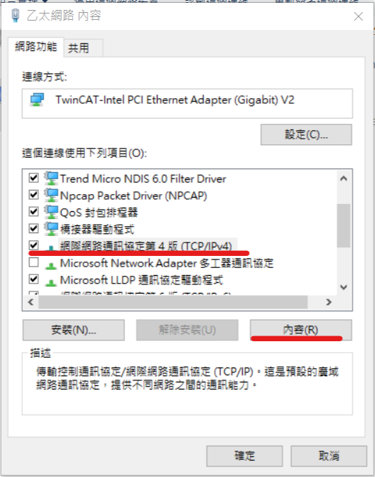
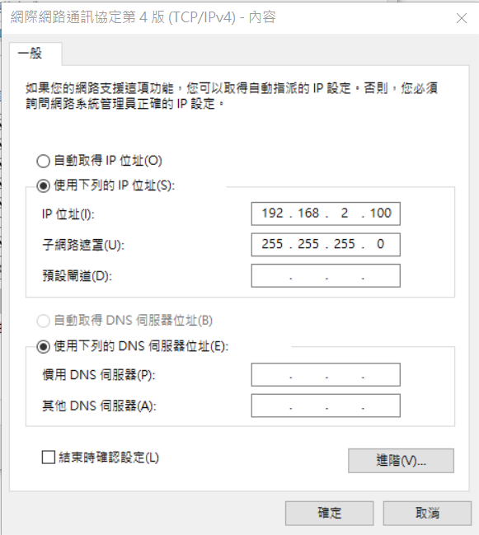
ECAT FW update (3/5)
6. 選擇IPv4 → 7. 點選內容 → 8. 設定IP位址為192.168.2.100
(註: 燒錄完成後, 回此處改回原本設定)
2
6
7

Slide 8
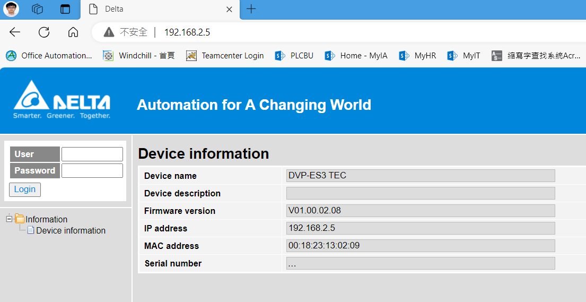
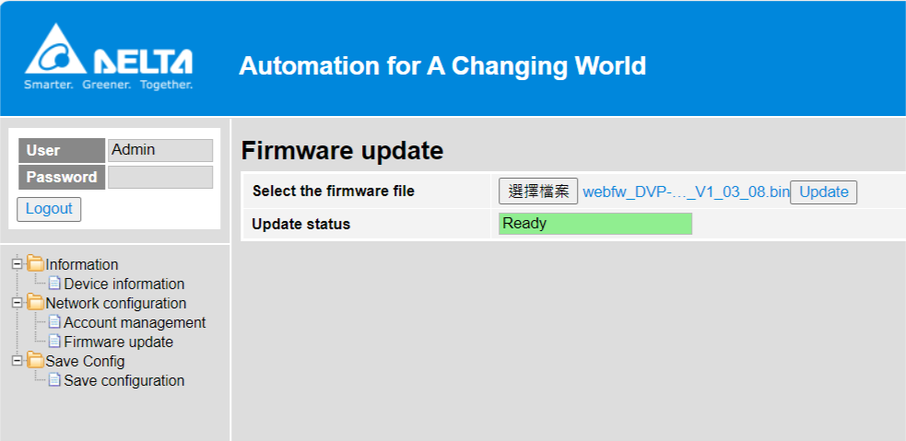
ECAT FW update (4/5)
9. 開啟網頁(網址192.168.2.5),並登入(如下圖) → 10. 點選Firmware update → 11. 選擇韌體bin檔
→ 12. 選擇update, 等待韌體升級完成
←192.168.2.5
9
11
12
User欄位填入「Admin 」 (注意:大小寫需相同) Password欄位維持空白
點擊Login
10

Slide 9
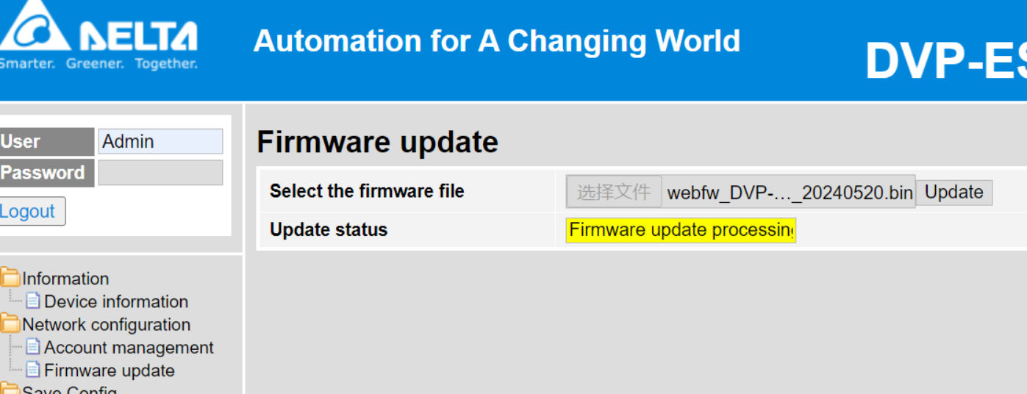
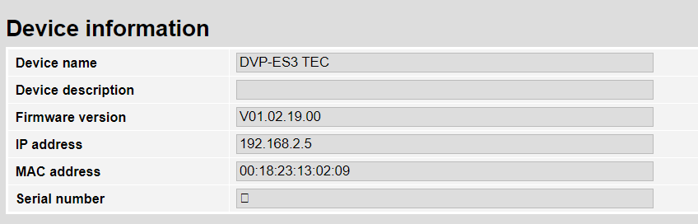
ECAT FW update (5/5)
13. 選擇update, 等待韌體升級完成，
如果显示successful，可重新断电上通过14看韧体版本。
如果烧录约20秒后依旧显示processing，则直接断电重新上电通过14看韧体版本。
13
14

Slide 11
PLC主機 FW update

Slide 12
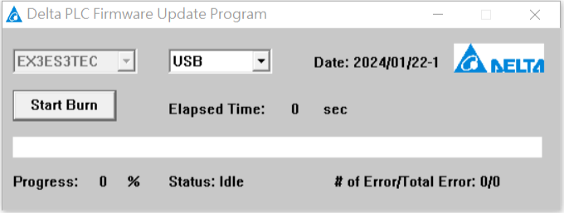
PLC主機 FW update (1/1)
Use USB cable Connect PC and DVP-ES3(TEC)
使用USB通訊線連接PC及DVP-ES3(TEC)
Connect power source, power on, then keep PLC in stop mode
連接電源、上電並讓PLC在stop狀態
Execute EXE file, press 「 Start Burn」 button to start upgrade
開啟EXE檔, 按「 Start Burn」開始燒錄
Follow the window instructions to re-plug the USB
依照視窗指令, 拔起USB通訊線後再重新連接

